Slide 1


تغيرات فترة البلوغ لدى الفتيات ونصائح لتخفيف تلك التغيرات
جامعة بغداد /كلية التمريض
فرع تمريض الام والوليد
2024 – 2025
م.م. علياء خزعل نعمه
م.د. رجاء طارق حسن

Slide 2
فترة البلوغ
بدأ سن البلوغ عند الفتاة عندما تفرز منطقة ما تحت المهاد
Hypothalamus (GnRH)، والذي يحفز الغدة النخامية
anterior pituitary على إفراز نوعين آخرين من هرمونات البلوغ، مثل:الهرمون اللوتيني
luteinizing hormone (LH) .الهرمون المنبه للجريب
follicle-stimulating hormone (FSH .حيث تذهب هذه الهرمونات إلى المبيضين وتؤدي إلى نضوج وإطلاق البويضات منه، وإنتاج هرمون الاستروجين الذي ينضج جسم الأنثى ويهيئها للحمل.تبدأ الغدد الكظرية في إنتاج مجموعة من الهرمونات تسمى أندروجينات الغدة الكظرية، تؤدي هذه الهرمونات على تحفيز نمو شعر العانة والإبط عند كلا الجنسين.

Slide 3
عادةً يبلغ الطفل الذكر بعد الأنثى بعامين، حيث تتراوح أعمار بلوغ الذكور ما بين 9 إلى 14 عامًا
تبلغ الإناث خلال الفترة ما بين 8 إلى 13 عامًا من أعمارهم

Slide 4
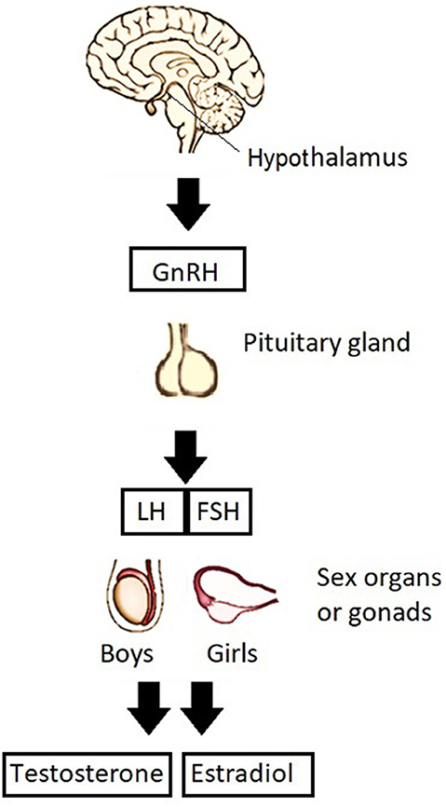

Slide 5
تغيرات فترة البلوغ
نمو الثديين
ونزول الدورة الشهرية الأولى لدى الفتيات, والعمر لذلك 8-16 سنة
نمو الخصيتين والقضيب وظهور شعر في الوجه وخشونة في الصوت لدى الفتيان.
نمو شعر العانة أو الإبطين.
سرعة النمو.

Slide 6
ارشادات لفترة البلوغ
النضافة الشخصية
الاهتمام بالتغذية الصحية والمحافظة على الوزن المثالي.
ممارسة التمارين الرياضية البسيطة.
اتباع العادات السليمة واستعمال بعض الاعشاب التي تخفف تلك التغيرات.

Slide 7
الاعشاب المهمة في فترة البلوغ
البابونك
القرفة
اليانسون
الشاي الاخضر
البريسم الاحمر
حبة البركة

Slide 8


